Slide 1
IX Образовательные чтения Центрального федерального округа
Российской Федерации
«Роль муниципальной методической службы
в развитии профессиональной
компетентности педагога в области
духовно-нравственного развития
и воспитания обучающихся»
Л.Ю.Хитрая, руководитель
МУ «Информационно-методический центр» городского округа Кинешма

Slide 2
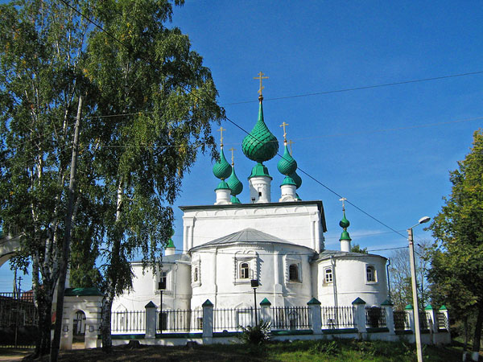
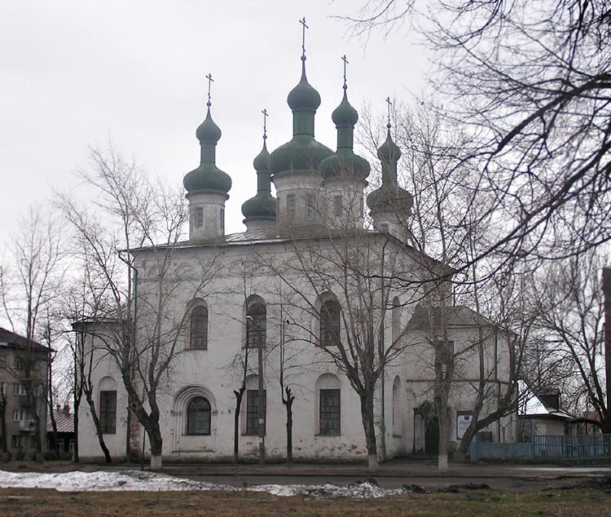
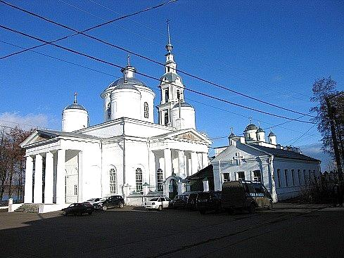
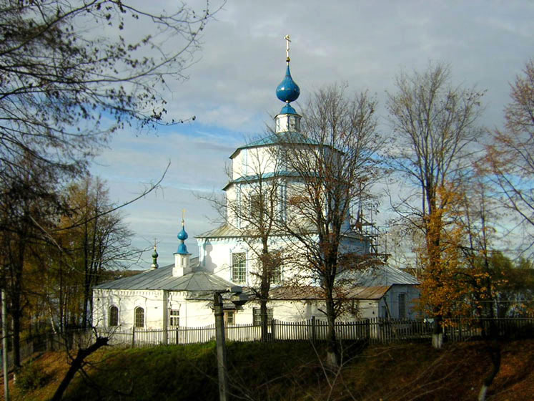
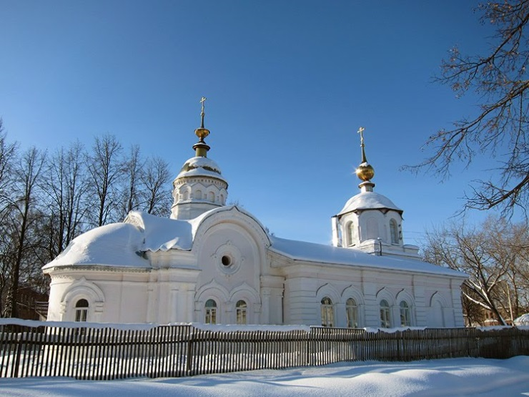
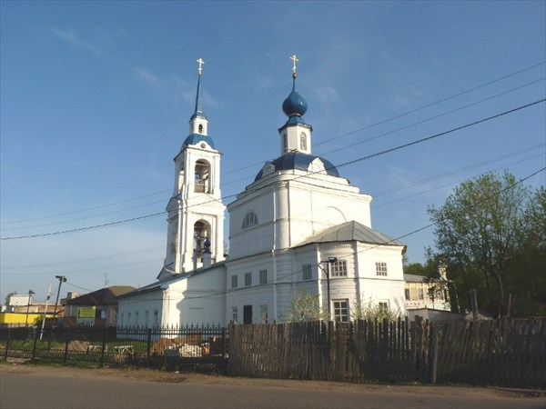
IX Образовательные чтения Центрального федерального округа
Российской Федерации

Slide 3
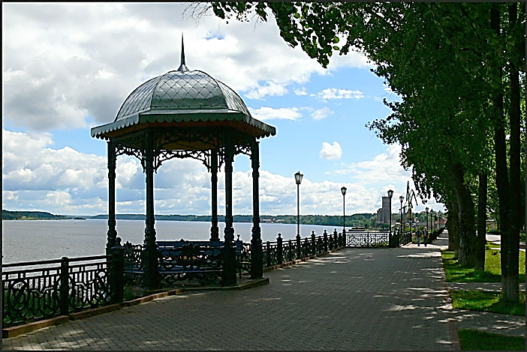
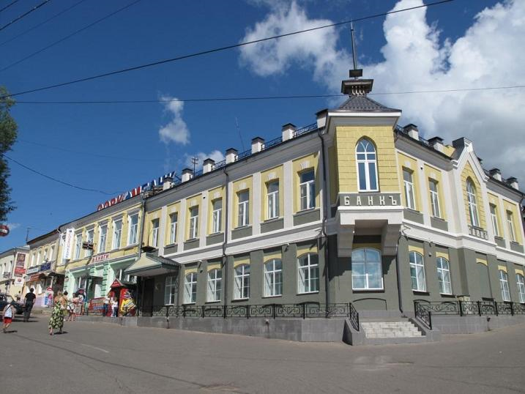
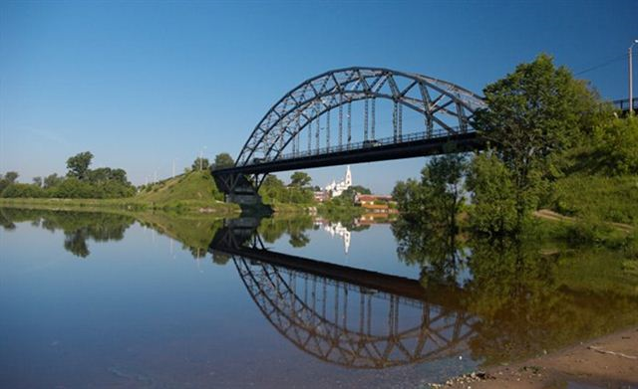
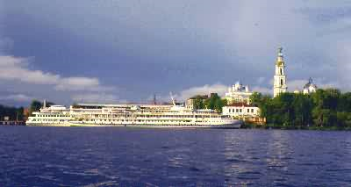
IX Образовательные чтения Центрального федерального округа
Российской Федерации

Slide 4
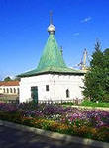
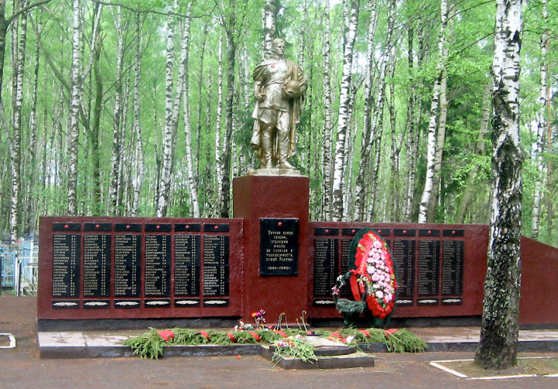
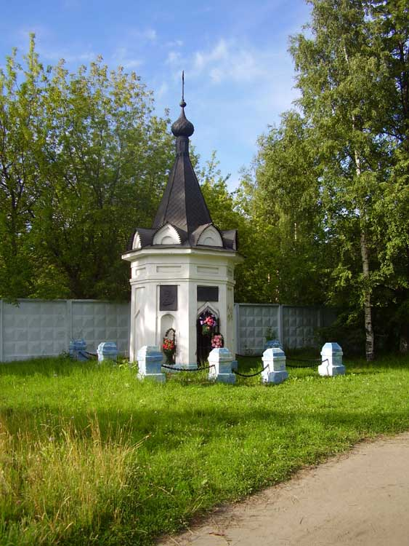
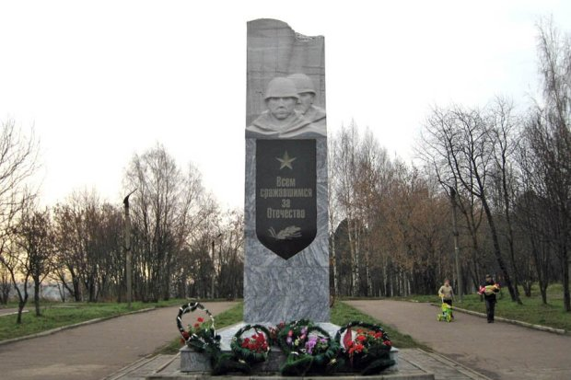
IX Образовательные чтения Центрального федерального округа
Российской Федерации

Slide 5
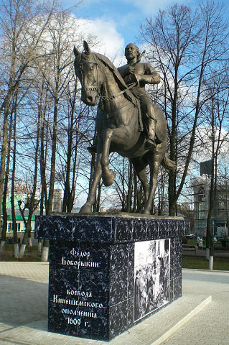
IX Образовательные чтения Центрального федерального округа
Российской Федерации

Slide 6
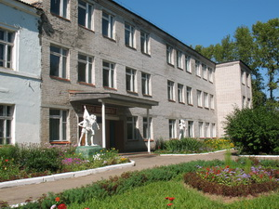
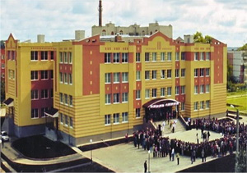
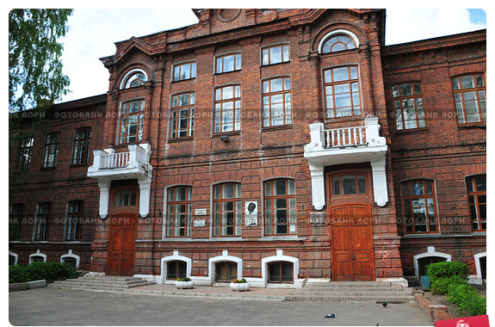
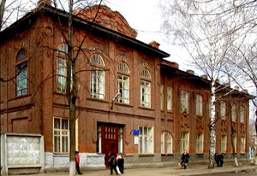
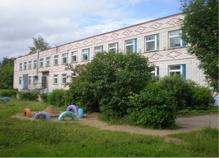
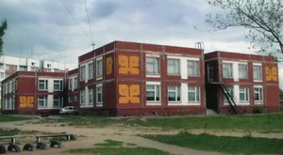
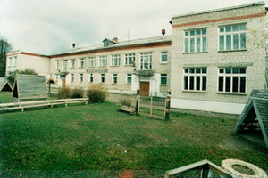
IX Образовательные чтения Центрального федерального округа
Российской Федерации

Slide 7
IX Образовательные чтения Центрального федерального округа
Российской Федерации
Информационно-методический центр
организует координационно-методическое и информационно-методическое сопровождение педагогического процесса, совместную организационно-методическую работу по обучению педагогических кадров.
Программа
«Модель методического сопровождения взаимодействия образовательных учреждений города»
(Воспитательный аспект)

Slide 8
IX Образовательные чтения Центрального федерального округа
Российской Федерации
Приоритетная работа методической службы – сопровождение профессионального развития педагогических кадров через расширение методических услуг и форм взаимодействия участников образовательного процесса в области духовно-нравственного развития и воспитания обучающихся.

Slide 9
IX Образовательные чтения Центрального федерального округа
Российской Федерации
Формы повышения профессионального уровня педагогов:
Семинар-практикум
Дискуссия
Деловая игра
Защита проектов
Встреча за «круглым столом»
Педагогические чтения
Научно-практические конференции
Конкурсы
Фестивали

Slide 10
IX Образовательные чтения Центрального федерального округа
Российской Федерации
Профессионально - компетентный педагог в области духовно-нравственного просвещения
Хорошо знает историю своего края
Владеет способом самовоспитания и самообразования, готов к профессиональному росту.
Знает и понимает культуру нашего народа
Владеет способами совместной деятельности и сотрудничества

Slide 11
IX Образовательные чтения Центрального федерального округа
Российской Федерации
Опорные методические площадки:
«Формирование гражданско-патриотической позиции и духовных качеств личности в воспитательной» системе современной школы» (2011г., МОУ СОШ №6);
«Духовно-нравственное воспитание младших школьников в условиях введения ФГОС НОО» (2011г., МОУ СОШ №2);
«Музейная педагогика в формировании духовно-нравственных ценностей детей» (2012г., МОУ СОШ №5);
«Школа профессионального самоопределения» (2012г., МОУ СОШ №16)
«Музей как средство гражданско-патриотического и творческого воспитания подрастающего поколения» (2013г., МОУ СОШ № 5)

Slide 12
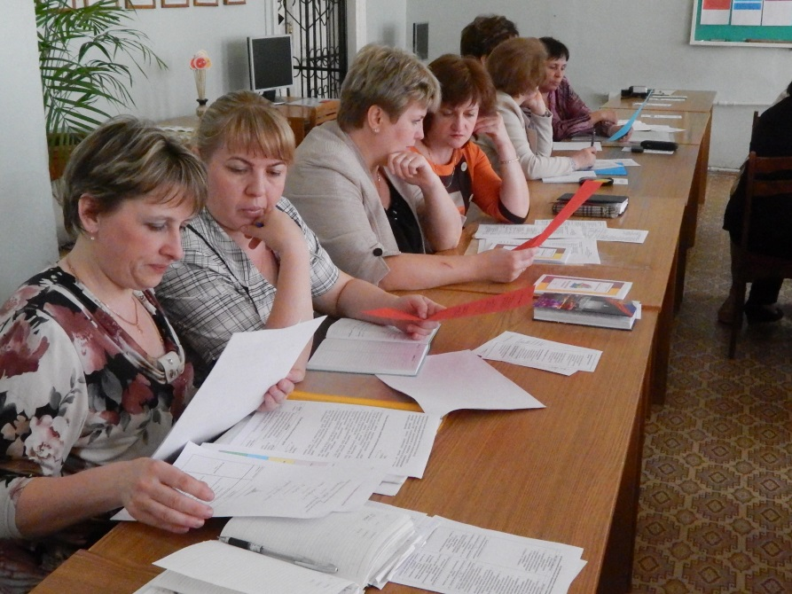
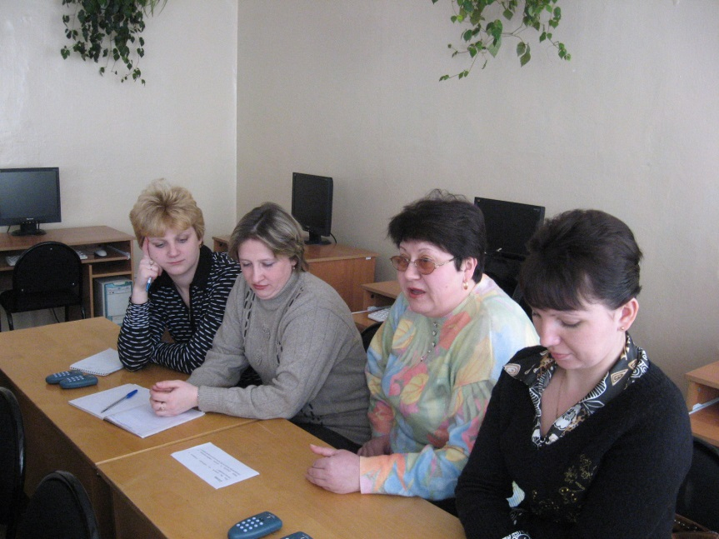
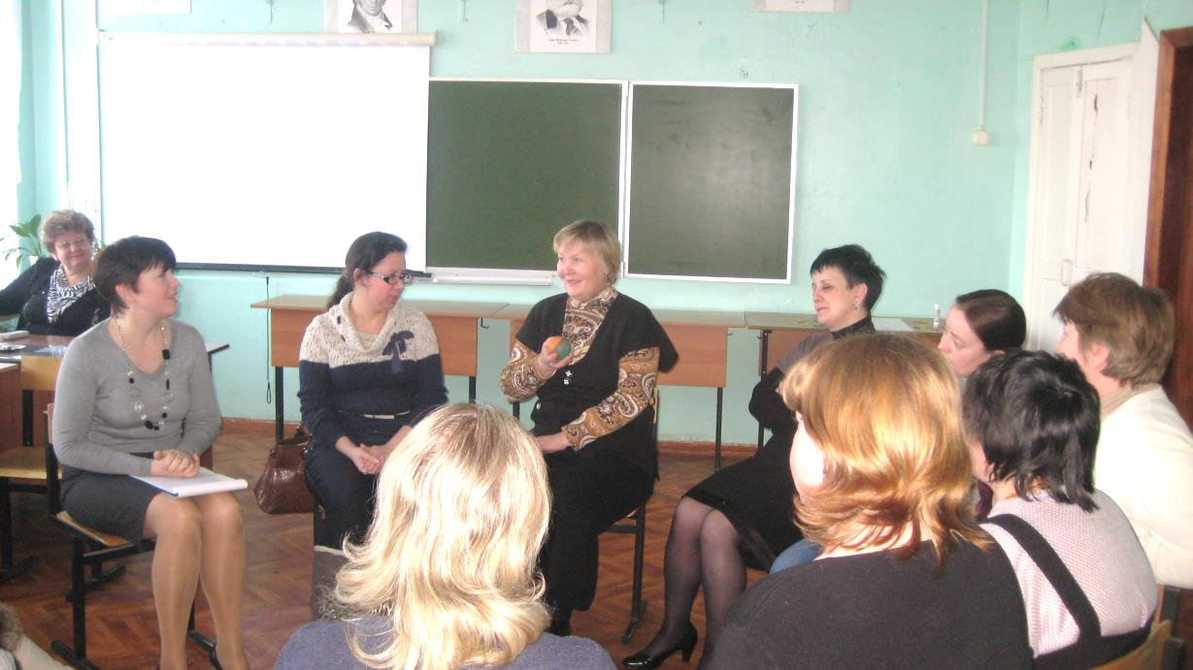
IX Образовательные чтения Центрального федерального округа
Российской Федерации
Фото площадок

Slide 13
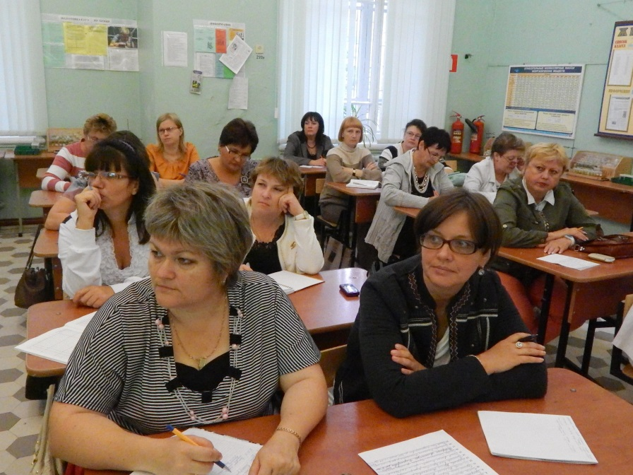
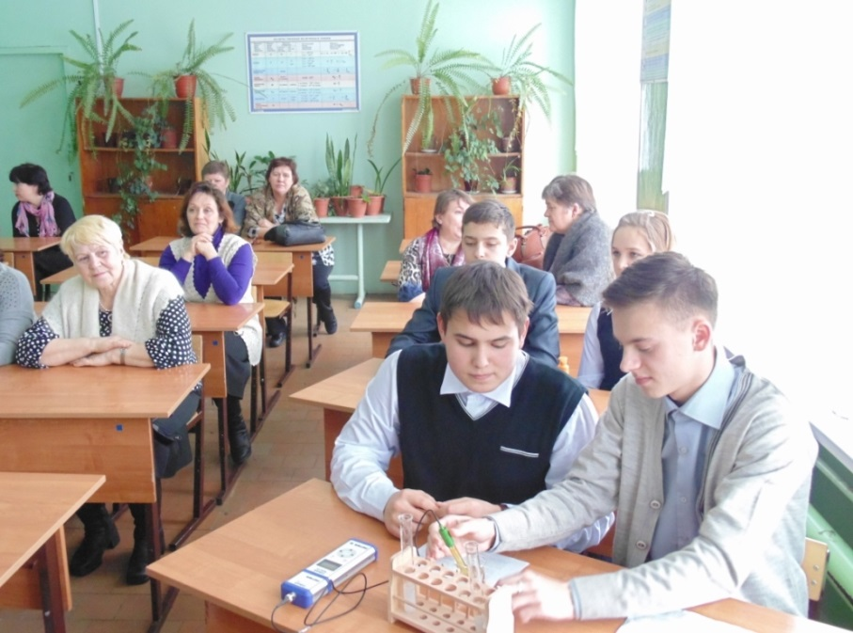
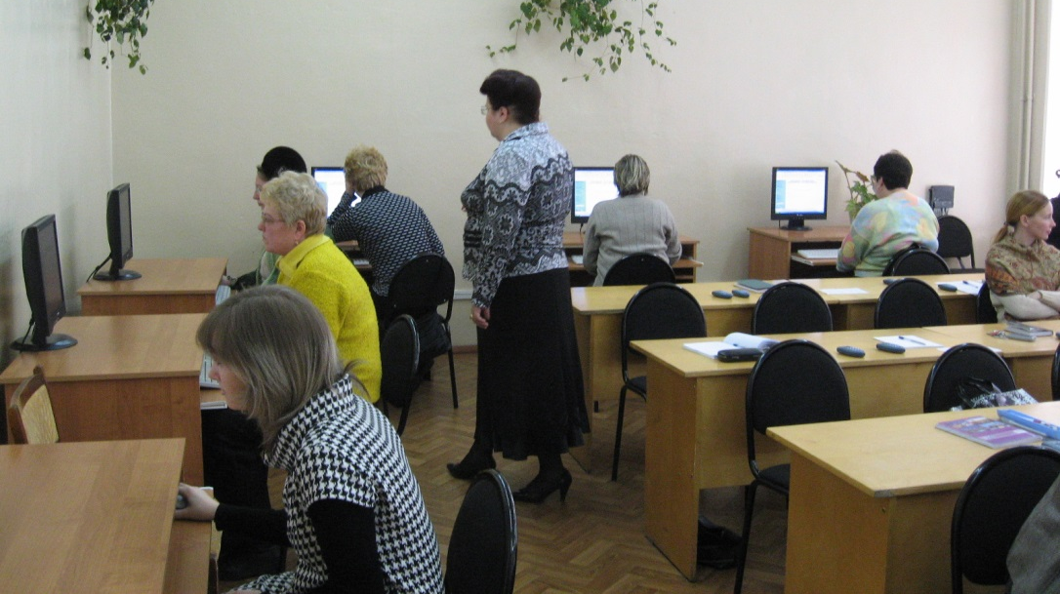
IX Образовательные чтения Центрального федерального округа
Российской Федерации

Slide 14
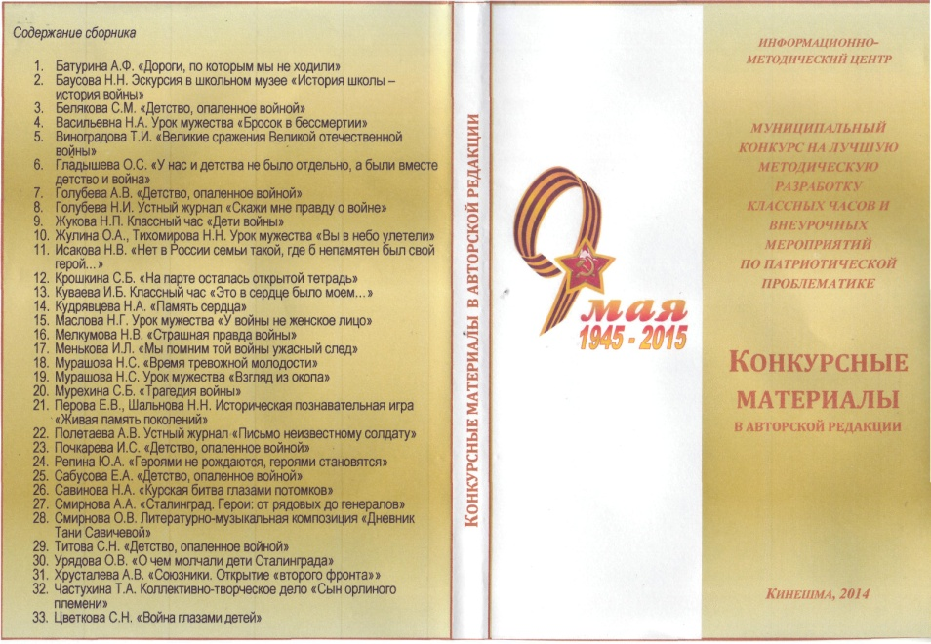
IX Образовательные чтения Центрального федерального округа
Российской Федерации

Slide 15
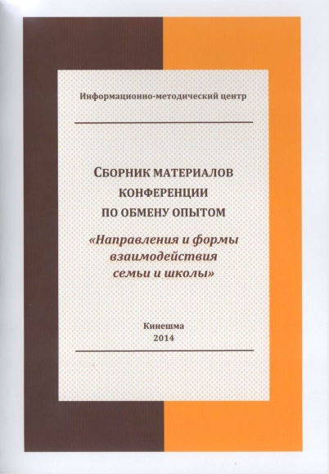
IX Образовательные чтения Центрального федерального округа
Российской Федерации

Slide 16
IX Образовательные чтения Центрального федерального округа
Российской Федерации

Slide 17
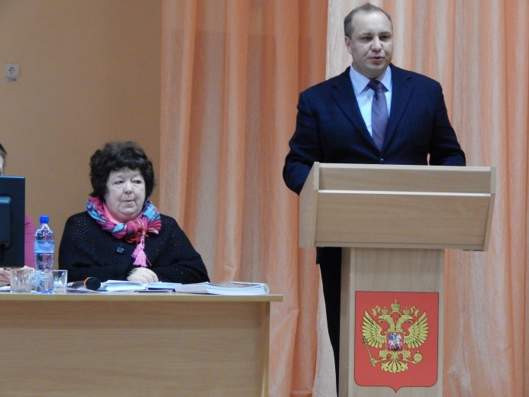
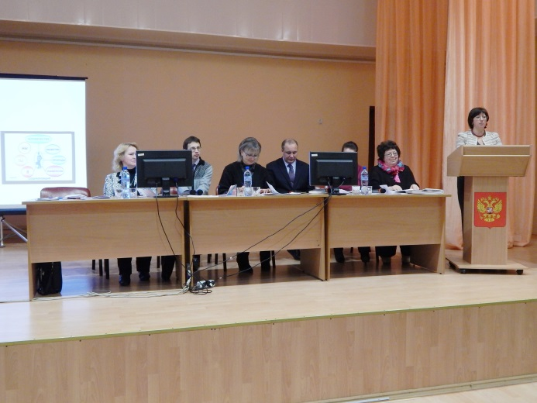
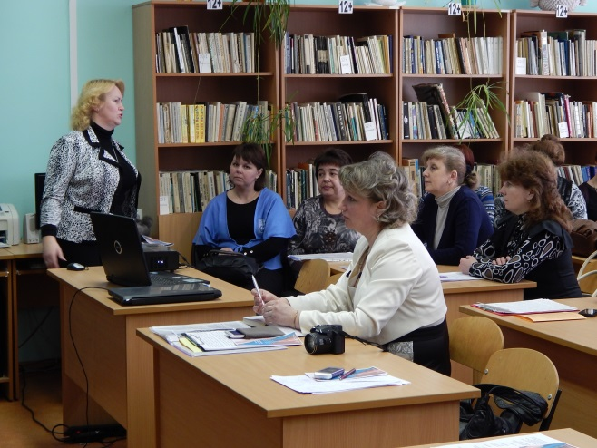
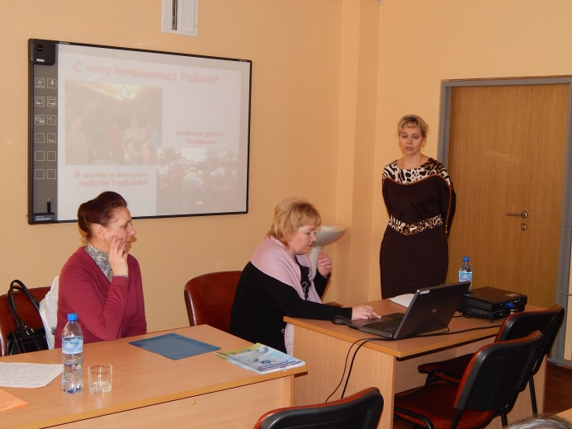
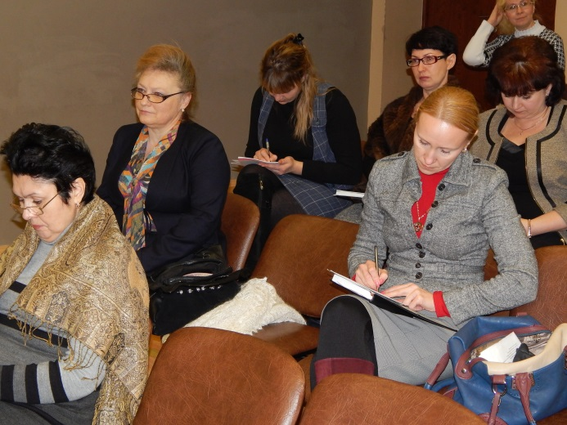
IX Образовательные чтения Центрального федерального округа
Российской Федерации

Slide 18
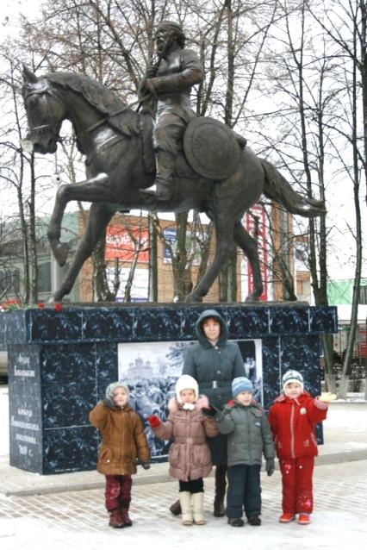
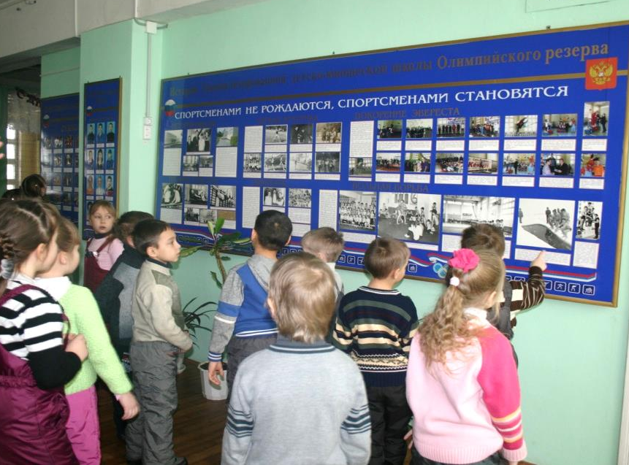
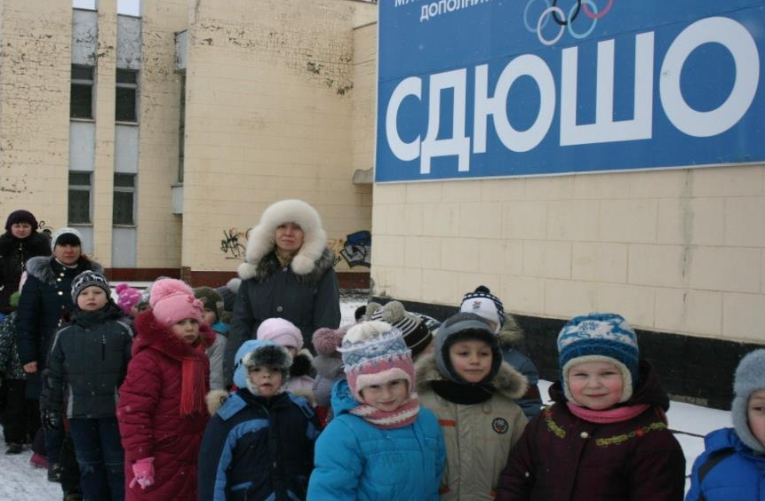
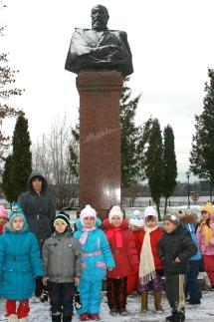
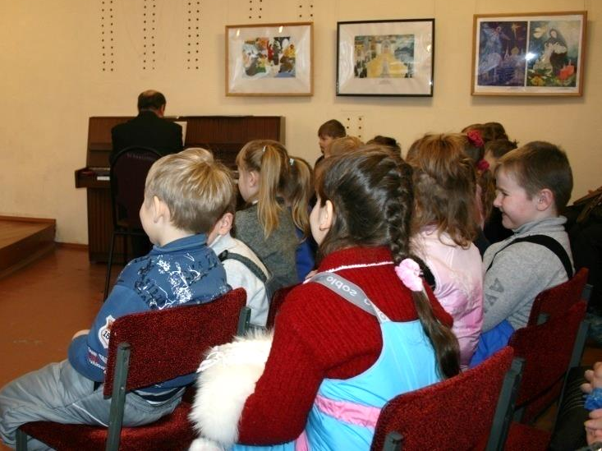
IX Образовательные чтения Центрального федерального округа
Российской Федерации

Slide 19
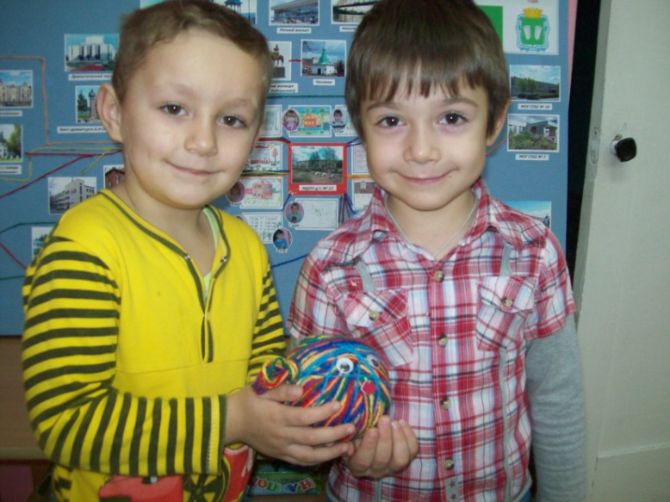
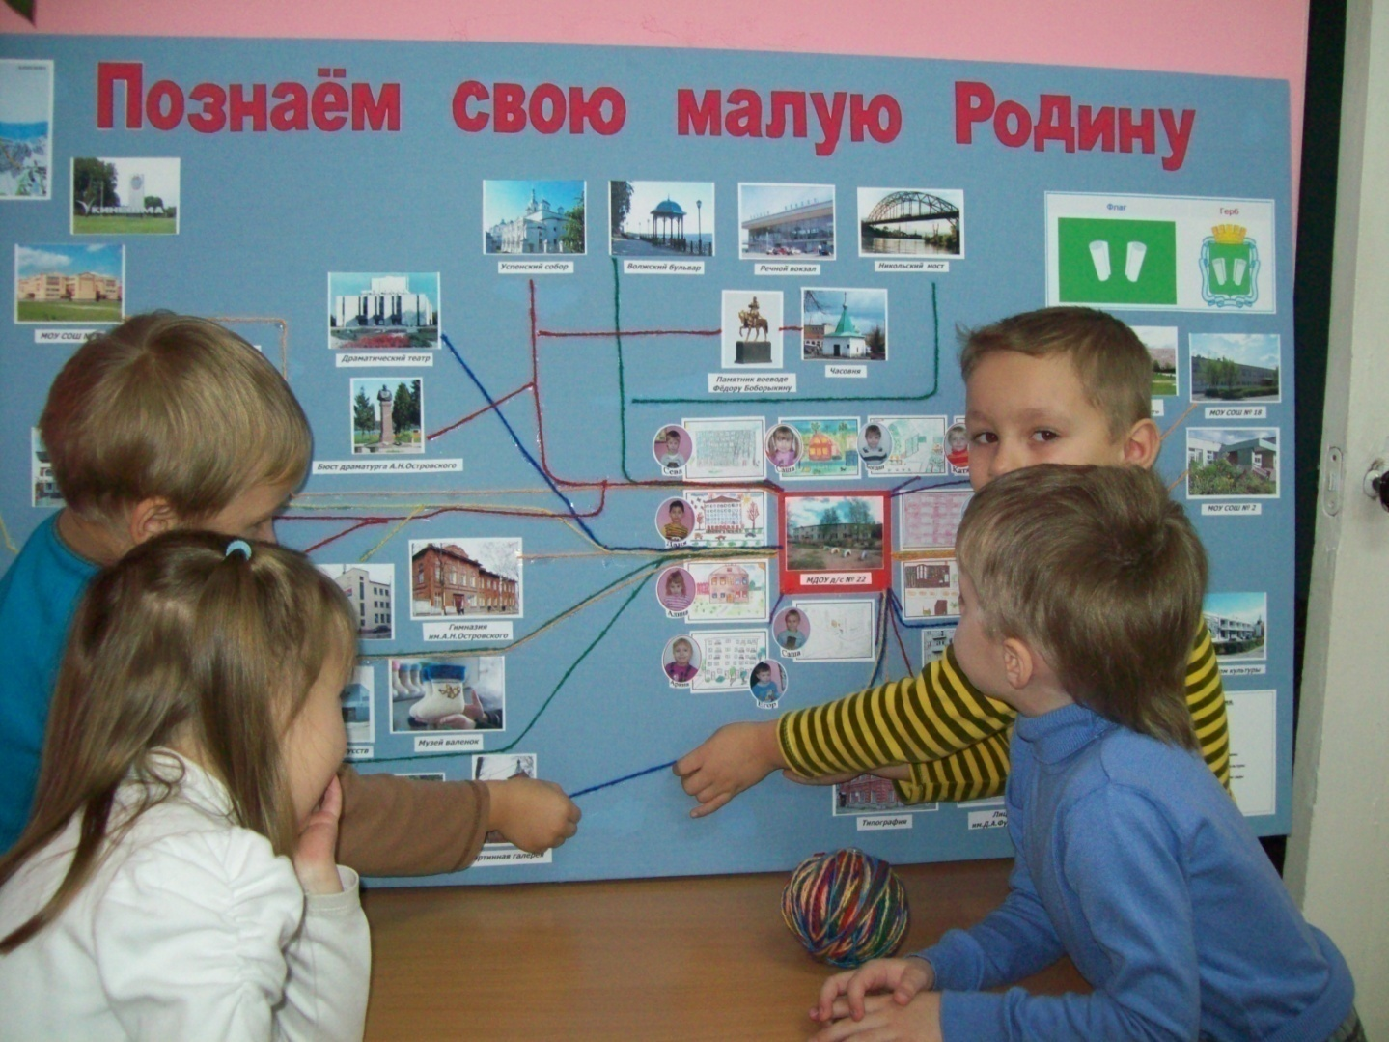
IX Образовательные чтения Центрального федерального округа
Российской Федерации

Slide 20
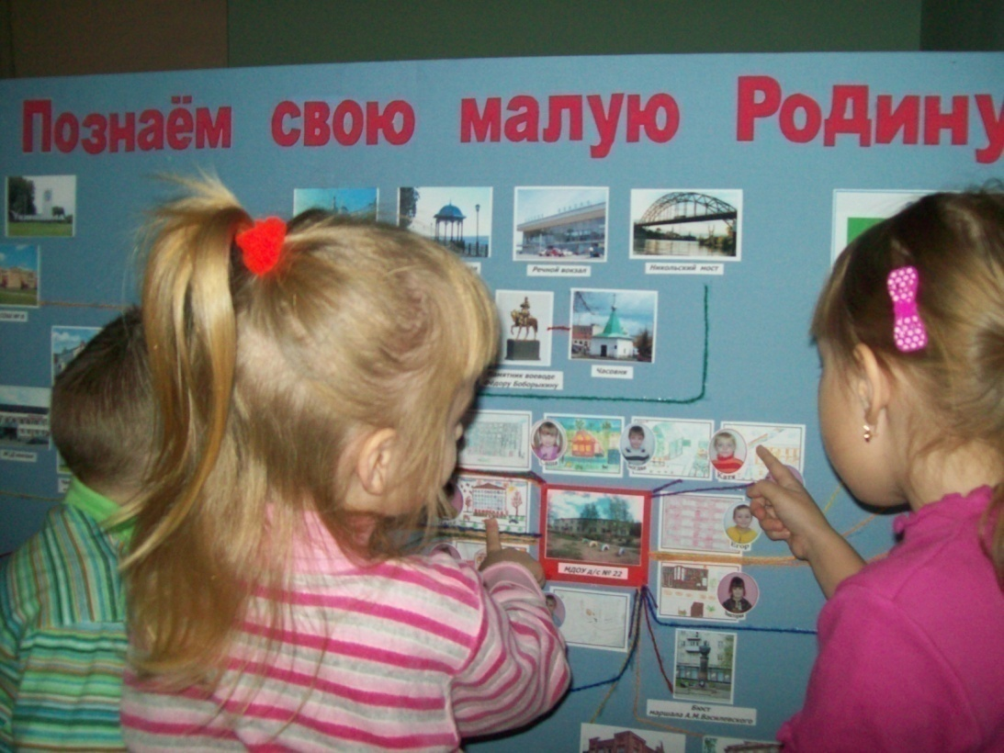
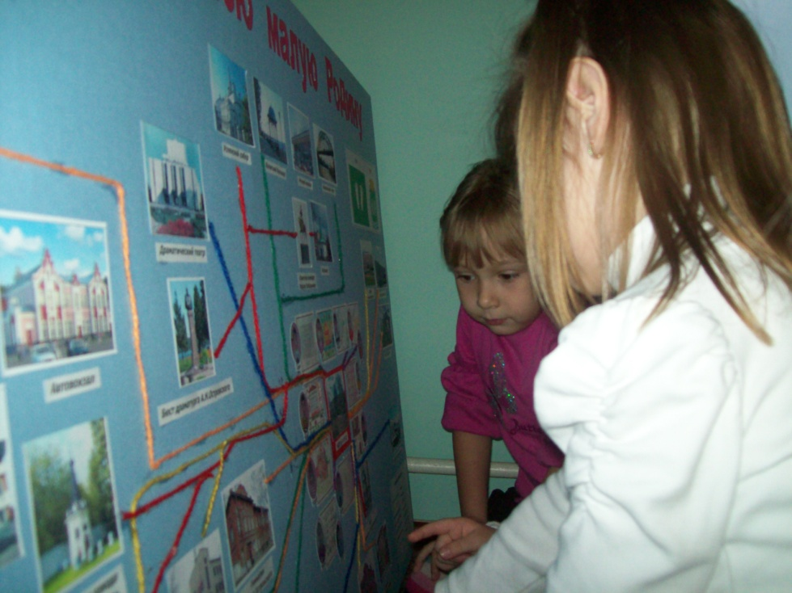
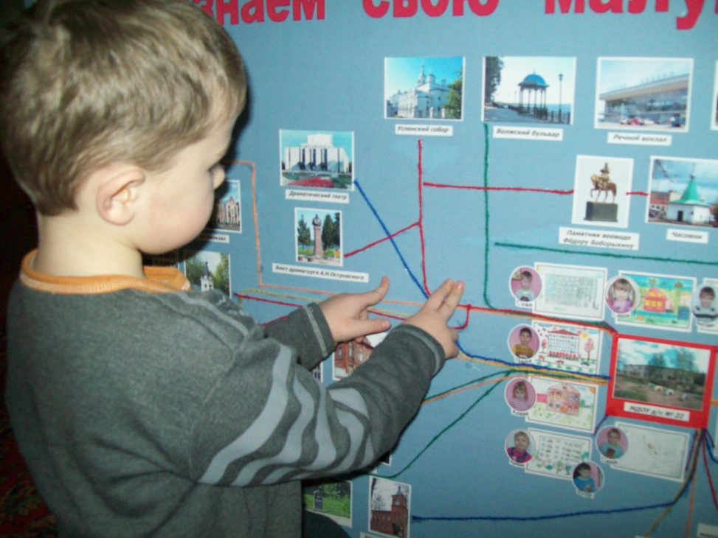
IX Образовательные чтения Центрального федерального округа
Российской Федерации

Slide 21
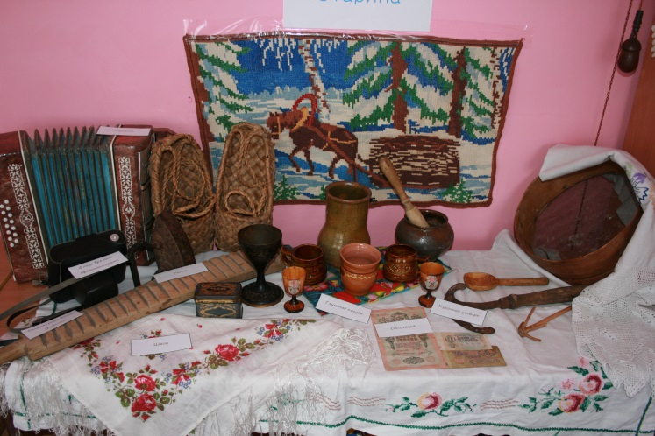
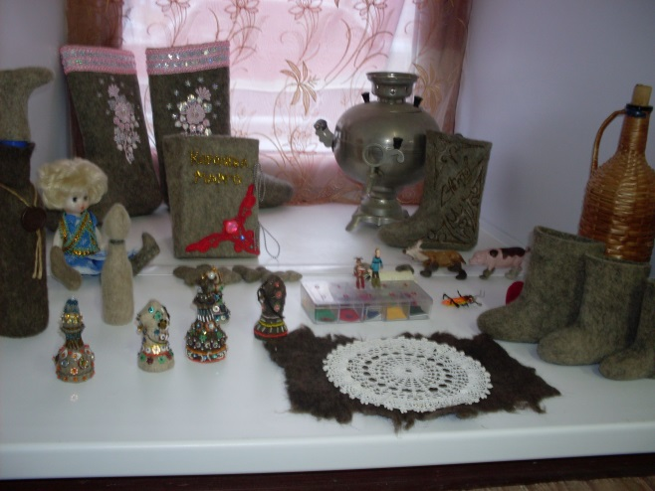
IX Образовательные чтения Центрального федерального округа
Российской Федерации
«Формирование краеведческой компетентности
детей дошкольного возраста»

Slide 22
IX Образовательные чтения Центрального федерального округа
Российской Федерации

Slide 23
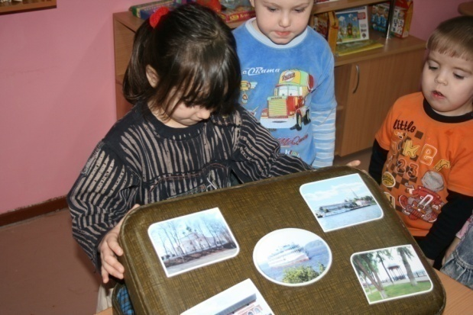
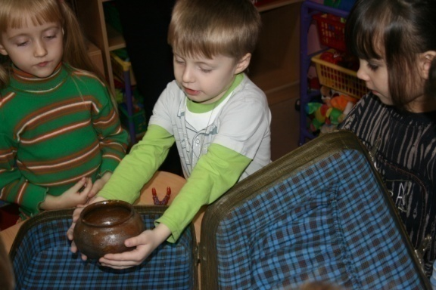
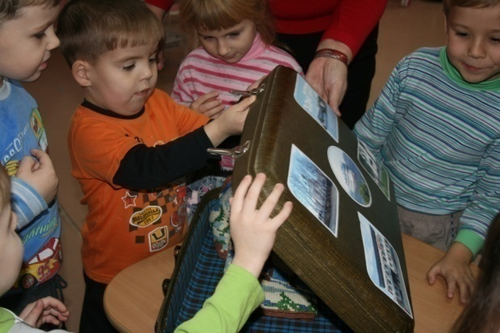
IX Образовательные чтения Центрального федерального округа
Российской Федерации

Slide 24
IX Образовательные чтения Центрального федерального округа
Российской Федерации
«Родник духовности»

Slide 25
IX Образовательные чтения Центрального федерального округа
Российской Федерации

Slide 26
IX Образовательные чтения Центрального федерального округа
Российской Федерации

Slide 27
IX Образовательные чтения Центрального федерального округа
Российской Федерации
«Духовная культура Кинешмы»
Крестовоздвиженский храм
Успенский собор
Щелыково - музей-усадьба Островского

Slide 28
IX Образовательные чтения Центрального федерального округа
Российской Федерации
«Театр и дети»

Slide 29
IX Образовательные чтения Центрального федерального округа
Российской Федерации
«Методическое объединение учителей ОРКСЭ»

Slide 30
IX Образовательные чтения Центрального федерального округа
Российской Федерации
Фестиваль «Школьное содружество»

Slide 31
IX Образовательные чтения Центрального федерального округа
Российской Федерации
«Педагогические чтения»

Slide 32
IX Образовательные чтения Центрального федерального округа
Российской Федерации
«Литературное краеведение»

Slide 33
IX Образовательные чтения Центрального федерального округа
Российской Федерации
Благодарю
за
внимание!

